Slide 1
Právní povědomí

Slide 2
Znalecká činnost
upravena zákonem č. 36/1967
zákon č. 444/2011 Sb., kterým se mění zákon č. 36/1967 Sb., o znalcích a tlumočnících, ve znění pozdějších předpisů
znalci zapsaní do seznamu znalců a tlumočníků
znalecké ústavy zapsané do seznamu znaleckých ústavů
znalci ad hoc (osoby nezapsané do seznamu znalců a tlumočníků)

Slide 3
Zákon č. 36/1967
§ 3
(1) Znalce (tlumočníky) jmenuje pro jednotlivé obory (jazyky) ministr spravedlnosti nebo předseda krajského soudu v rozsahu, v němž je ministrem spravedlnosti k tomu pověřen.

Slide 4
Zákon č. 36/1967
§ 4
(1) Jmenovat znalcem (tlumočníkem) lze toho, kdo:
a) je státním občanem České republiky, občanem jiného členského státu Evropské unie, kterému bylo vydáno potvrzení o přechodném pobytu nebo povolení k trvalému pobytu na území České republiky, nebo státním příslušníkem jiného než členského státu Evropské unie, kterému bylo vydáno povolení k trvalému pobytu na území České republiky,
b) je způsobilý k právním úkonům v plném rozsahu,
c) je bezúhonný,
d) nebyl v posledních 3 letech vyškrtnut ze seznamu znalců a tlumočníků pro porušení povinností podle tohoto zákona,
e) má potřebné znalosti a zkušenosti z oboru (jazyka), v němž má jako znalec (tlumočník) působit, především toho, kdo absolvoval speciální výuku pro znaleckou (tlumočnickou) činnost, jde-li o jmenování pro obor (jazyk), v němž je taková výuka zavedena,
f) má takové osobní vlastnosti, které dávají předpoklad pro to, že znaleckou (tlumočnickou) činnost může řádně vykonávat,
g) se jmenováním souhlasí.
(2) Podmínku bezúhonnosti podle odstavce 1 písm. c) nesplňuje fyzická osoba, která byla pravomocně odsouzena
a) za úmyslný trestný čin, nebo
b) za nedbalostní trestný čin spáchaný v souvislosti s výkonem činnosti znalce (tlumočníka),
pokud se na ni nehledí, jako by nebyla odsouzena.

Slide 5
Zákon č. 36/1967
§ 5
(1) Ke jmenování znalcem (tlumočníkem) dojde na základě výběru mezi osobami, které splňují podmínky pro jmenování.
(2) Návrhy na jmenování znalce (tlumočníka) mohou podat orgány veřejné moci, vědecké instituce, vysoké školy, dále organizace, u nichž pracují osoby přicházející v úvahu, jakož i občanská sdružení, obecně prospěšné společnosti nebo nadace, jestliže to vyplývá z předmětu jejich činnosti. Znalcem (tlumočníkem) může být jmenován též ten, kdo sám o jmenování požádá.
(3) Orgány a organizace uvedené v odstavci 2, jakož i sbory pro znalecké otázky (§ 16) se na žádost ministra spravedlnosti, popřípadě předsedy krajského soudu vyjadřují, zda navrhovaný znalec (tlumočník) splňuje podmínky pro jmenování.

Slide 6
Zákon č. 36/1967
§ 7
(1) Jmenovaní znalci (tlumočníci) se po složení slibu zapisují do seznamu znalců a tlumočníků.
(2) Seznamy znalců a tlumočníků vedou krajské soudy, v jejichž obvodu má znalec (tlumočník) místo trvalého pobytu, popřípadě místo pobytu na území České republiky podle druhu pobytu cizince; krajský soud při zapsání do seznamu znalců a tlumočníků přidělí znalci (tlumočníkovi), který dosud nemá přiděleno identifikační číslo osoby, identifikační číslo osoby poskytnuté správcem základního registru osob¹).
(3) Ústřední seznam znalců a tlumočníků vede ministerstvo spravedlnosti; seznam se zasílá krajským soudům.
(4) Seznamy znalců a tlumočníků jsou veřejně přístupné.

Slide 7
Zákon č. 36/1967
§ 10
(1) Znalec (tlumočník) je povinen vykonávat svou činnost osobně.
(2) Jestliže to vyžaduje povaha věci, je znalec (tlumočník) oprávněn přibrat konzultanta k posuzování zvláštních dílčích otázek; tuto okolnost spolu s důvody, které k ní vedly, musí uvést v posudku. Odpovědnost znalce (tlumočníka) není dotčena ani v oné části posudku (překladu), o níž bylo konzultováno.

Slide 8
Zákon č. 36/1967
§ 10a
(1) Znalec (tlumočník) je povinen zachovávat mlčenlivost o skutečnostech, o kterých se dozvěděl v souvislosti s výkonem své znalecké (tlumočnické) činnosti, a to i po jejím skončení; to neplatí, použije-li informace o těchto skutečnostech přiměřeným způsobem pro vědecké nebo vzdělávací účely. Mlčenlivosti jej může zprostit orgán veřejné moci, který jej ustanovil, nebo ten, pro nějž znaleckou (tlumočnickou) činnost na základě smlouvy vykonal.
(2) Povinnost mlčenlivosti podle odstavce 1 se vztahuje i na konzultanty a další osoby, které se na znalecké (tlumočnické) činnosti podílely. O povinnosti mlčenlivosti je znalec (tlumočník) povinen tyto osoby písemně poučit. Mlčenlivosti může tyto osoby zprostit orgán veřejné moci, který znalce (tlumočníka) ustanovil, nebo ten, pro nějž znalec (tlumočník) znaleckou (tlumočnickou) činnost na základě smlouvy vykonal.

Slide 9
Zákon č. 36/1967
§ 11
(1) Znalec (tlumočník) nesmí podat posudek (provést tlumočnický úkon), jestliže lze mít pro jeho poměr k věci, k orgánům provádějícím řízení, k účastníkům nebo k jejich zástupcům pochybnost o jeho nepodjatosti.
(2) Jakmile se znalec (tlumočník) dozví o skutečnostech, pro které je vyloučen, oznámí to neprodleně; stejnou povinnost mají i účastníci řízení. O tom, zda znalec (tlumočník) je vyloučen, rozhoduje orgán, který jej pro podání posudku (tlumočnický úkon) ustanovil.
(3) O tom, kdy znalec (tlumočník) může odepřít podání posudku (překladu) a kdy mu nemůže být podání posudku (překladu) uloženo, platí pro jednotlivé druhy řízení obdobně ustanovení o svědcích.

Slide 10
Zákon č. 36/1967
§ 15
Znalci (tlumočníci) jsou povinni vést znalecký (tlumočnický) deník. Do deníku zapisují provedení všech posudků (tlumočnických úkonů), jejich předmět, pro koho byla činnost provedena, výši odměny a výloh a den jejich proplacení. Deník je možno vést v listinné nebo elektronické podobě.

Slide 11
Zákon č. 36/1967
§ 20a
Právo vykonávat znaleckou (tlumočnickou) činnost zaniká znalci (tlumočníkovi)
a) smrtí,
b) prohlášením za mrtvého, a to ke dni nabytí právní moci rozhodnutí soudu o prohlášení za mrtvého,
c) zbavením způsobilosti k právním úkonům, nebo omezením způsobilosti k právním úkonům, a to ke dni nabytí právní moci rozhodnutí soudu, kterým byl způsobilosti k právním úkonům zbaven nebo kterým byla jeho způsobilost k právním úkonům omezena,
d) pravomocným odsouzením za úmyslný trestný čin nebo pravomocným odsouzením za nedbalostní trestný čin spáchaný v souvislosti s výkonem činnosti znalce (tlumočníka),
e) pravomocným uložením správního trestu vyškrtnutí ze seznamu znalců a tlumočníků podle § 25a odst. 3, nebo
f) na základě písemné žádosti o vyškrtnutí ze seznamu znalců a tlumočníků podané ministerstvu spravedlnosti nebo předsedovi krajského soudu, a to uplynutím kalendářního měsíce, ve kterém byla žádost o vyškrtnutí ze seznamu znalců a tlumočníků ministerstvu spravedlnosti nebo předsedovi krajského soudu doručena.

Slide 12
Zákon č. 36/1967
ZNALECKÁ ČINNOST ÚSTAVŮ
§ 21b
(1) Žadatele lze zapsat do prvního oddílu seznamu znaleckých ústavů, jen pokud
a) alespoň tři jeho společníci, členové nebo zaměstnanci v pracovním poměru, kteří pro něj vykonávají znaleckou činnost, jsou znalci zapsanými pro požadované obory a nevykonávají znaleckou činnost v daném oboru v jiném znaleckém ústavu zapsaném v prvním oddílu; postačí však, pokud dvě z těchto osob jsou znalci zapsanými pro příbuzný obor, a
b) má odpovídající materiální a personální vybavení pro výkon znalecké činnosti.

Slide 13
Odběr bukálního stěru - Zákon č. 273/2008 Sb.
§ 63
Prokázání totožnosti
(1) Prokázáním totožnosti se rozumí prokázání jména, popřípadě jmen, příjmení, data narození a v případě potřeby také adresy místa trvalého pobytu, adresy místa pobytu nebo adresy bydliště v zahraničí, rodného čísla a státní příslušnosti. Rozsah a způsob zjišťování osobních údajů musí být přiměřené účelu zjišťování totožnosti.
(2) Policista je oprávněn vyzvat k prokázání totožnosti osobu
a) podezřelou ze spáchání trestného činu nebo přestupku,
b) zdržující se v prostoru, o kterém lze důvodně předpokládat, že se v něm zdržují cizinci bez povolení opravňujícího k pobytu na území České republiky,
c) bezdůvodně se zdržující v bezprostřední blízkosti policií chráněného prostoru nebo v místě, z něhož lze tento prostor účinně ohrozit,
d) od níž je požadováno vysvětlení,
e) odpovídající popisu hledané nebo pohřešované osoby,
f) vstupující do policií chráněného objektu nebo prostoru anebo do místa, kam je policistou zakázán vstup, nebo z tohoto objektu, prostoru anebo místa vycházející,
g) která má na místě veřejně přístupném zbraň a je důvodné podezření, že zbraně může být užito k násilí nebo pohrůžce násilím,
h) zdržující se v blízkosti místa, kde došlo ke spáchání trestného činu nebo přestupku, k požáru anebo jiné mimořádné události,
i) která má být předvedena na žádost příslušného orgánu podle jiného právního předpisu⁶),
j) která je oznamovatelem podezření ze spáchání trestného činu nebo přestupku,
k) na žádost jiné osoby, která má na zjištění totožnosti právní zájem, jakož i osobu, která o prokázání totožnosti policistu žádá, a zjištěné osobní údaje předat osobě, která o prokázání totožnosti požádala, nebo
l) při plnění jiného úkolu, je-li to nezbytné k ochraně bezpečnosti osob a majetku, veřejného pořádku nebo pro předcházení trestné činnosti.

Slide 14
(3) Odmítne-li osoba uvedená v odstavci 2 prokázat svoji totožnost nebo nemůže-li ji prokázat ani po poskytnutí potřebné přiměřené součinnosti a policista nemůže její totožnost zjistit provedením úkonu na místě, je oprávněn osobu předvést k provedení úkonů směřujících ke zjištění její totožnosti. Potřebnou součinnost k prokázání totožnosti policista poskytne způsobem a v rozsahu, který nezmaří účel úkonu.
(4) Nelze-li totožnost předvedené osoby zjistit na základě sdělených údajů ani v dostupných evidencích, je policista oprávněn získat informace potřebné k jejímu ztotožnění snímáním daktyloskopických otisků, zjišťováním tělesných znaků, měřením těla, pořizováním obrazových, zvukových a jiných záznamů a odebíráním biologických vzorků umožňujících získání informací o genetickém vybavení.
(5) Nelze-li úkon podle odstavce 4 pro odpor osoby provést, je policista oprávněn tento odpor překonat. Způsob překonání odporu musí být přiměřený intenzitě odporu. Překonat odpor osoby nelze, jde-li o odběr krve nebo jiný obdobný úkon spojený se zásahem do tělesné integrity.
(6) Byla-li prokázáním totožnosti zjištěna osoba pohřešovaná, vyrozumí policista se souhlasem této osoby toho, kdo pohřešování osoby oznámil. Bez souhlasu pohřešované osoby policie oznamovateli sdělí, že pátrání po pohřešované osobě bylo ukončeno. Je-li svéprávnost pohřešované osoby omezena, vyrozumí policista o ztotožnění pohřešované osoby toho, kdo pohřešování osoby oznámil, a jejího opatrovníka.

Slide 15
275/2016 – Závazný pokyn policejního prezidenta
o identifikačních úkonech
provozování databází, porovnávání, prověřování potřebnosti a likvidaci osobních údajů, profily DNA příslušníků a zaměstnanců
FODAGEN
AFIS
CODIS, INFO DNA a SHODA – předcházení a odhalovaní TČ, pátrání po totožnosti neznámé osoby, mrtvoly, pohřešované osoby, zajištění bezpečnosti ČR;
- zájmové osoby (i mezinárodně), zúčastněných
pracovníků a stopy

Slide 16
Zájmová osoba
prověřovaný s úmyslným TČ, obviněný i v TŘ, podezřelý, odsouzených
osoby v ochranném léčení
osoby s omezenou svéprávností
neznámé totožnosti
mrtvoly neznámé totožnosti (FODAGEN na 100 let, ztotožnění na 3 roky)
osoby biologicky příbuzní s osobou v pátrání (FODAGEN na 20 let)
osoby se zneužitou identitou
délka uložení profilu DNA v databázi: dle Úřad SKPV

Slide 17
51/2017 – závazný pokyn ředitele Kriminalistického ústavu Praha
pravidla provozování databází DNA (INFO DNA, SHODA a CODIS – co obsahuje která databáze)
15-ti místný alfanumerický kód, který na 12. a 13. označuje o jaký typ vzorku se jedná
OF – offender
FU - forensic unknow
DD - deceased
pravidla: kolik alel max. v lokusu, kolik lokusů s větším počtem alel jak 2…

Slide 18
IS databáze DNA
Info DNA
FODAGEN
CODIS (TRASIS)
Info Shoda
Info Web

Slide 19
MiSeq FGx - Illumina
https://www.youtube.com/watch?time_continue=125&v=KJ7S_efaoI
https://www.youtube.com/watch?v=zBPKj0mMcDg

Slide 20
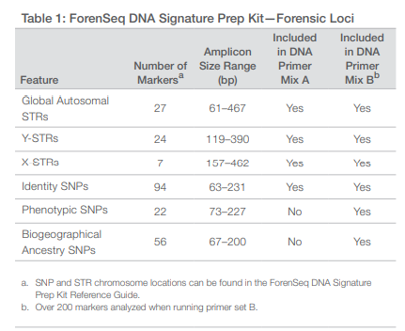
MiSeq FGx Forensic Genomics System - Illumina
množství DNA 1 ng
SNP
bodové mutace v rámci celého genomu
4 varianty, resp. 2
diskriminace: 40 SNP = individuální shoda

Slide 21
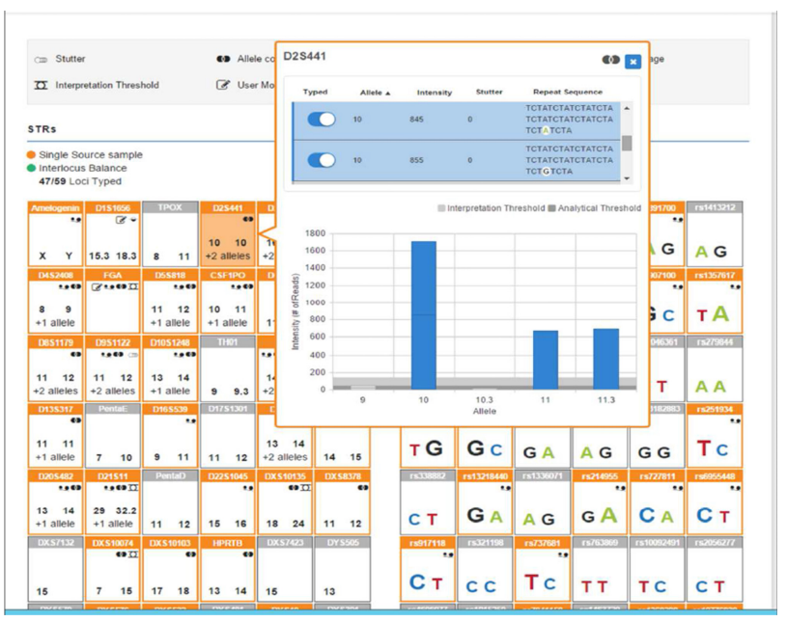
MiSeq FGx

Slide 22
MiSeq FGx

Slide 23
MPS
velké množství dat
jednoznačné závěry u výstupů (barva vlasů a očí)
kompatibilita se současnou databází (CODIS)

Slide 24
Minihaplotypy
sekvence DNA dlouhou několik tisíc nukleotidů obsahující pár lokusů SNP
sekvenci DNA kratší než 300 párů bází, ve které se nachází dva nebo více lokusů SNP
studium struktury populace z evolučního hlediska optikou vazebné nerovnováhy (LD)
existenci specifických míst v genomu s vysokou mírou LD, definovaných jako haplotypové bloky (také haplobloky nebo LD bloky) nebo jako oblasti, ve kterých se vyskytuje jen omezený počet haplotypů, patrně kvůli nedostatečnému množství dosud proběhlých rekombinací v rámci daného regionu
MH haplotypy – zmapování jednotlivých populací – populační studie
NGS – Illumina nebo Ion Torrent S5
v současné době eviduje celkem 198 mikrohaplotypových lokusů
využití při určování původu nebo identifikaci osob, kdy se uplatnila rozlišná frekvence alel v závislosti na studované populaci a nízká míra rekombinace

Slide 26
Určení věku jedince
délka telomér - při narození - délka 15 až 20 tisíc párů bází (TTAGGG)
prodlužování telomér mechanismem ATL - korelace mezi délkou telomér a věkem jedince (R2 = 0.692) při vyšetření 60 individuí a aplikaci metody Southern blotu se sondou hybridizující k repetetivní sekvenci telomery – zdlouhavé a náročné na materiál
qPCR v kombinaci s unikátním genem, qPCR Taqman STELA (Single Telomere Length Analysis) zaměřené selektivně na určení délky telomér pohlavních chromozómů
rozdílná délka a rychlost zkracování v různých typech tkání

Slide 27
mtDNA – vyšší věk spojen s vyšším počtem mutací
novorozenec do 3 měsíců: průkazu přítomnosti transkriptů genů pro gamma hemoglobiny (HBG1n1, HBG1n2, HBG2n2 a HBG2n3) – krve
T-lymfocyty - detekci cirkulárních produktů somatické rekombinace probíhající v T-buňkách při somatických přestavbách v genech pro receptory T-buněk (TCR), korelace - R2 = 0,835; se vzrůstajícím věkem se snižuje frekvence těchto přestaveb a tím i frekvence jejich vedlejších cirkulárních produktů vzniklých excizí (metoda pomocí qPCR, nevýhoda – materiál)

Slide 28
Epigenetika - metylace
metoda array - llumina Human Methylation Microarray poskytne výsledek informující o metylaci 27 578 CpG dinukleotidů umístěných celkem ve více než 14 000 lidských genech
s postupujícím věkem dobře korelují změny metylace v genech EDARADD, TOMA1L1 a NPTX2, byl vytvořen regresní model se schopností predikovat věk jedince s přesností 5,2 roku

Slide 29
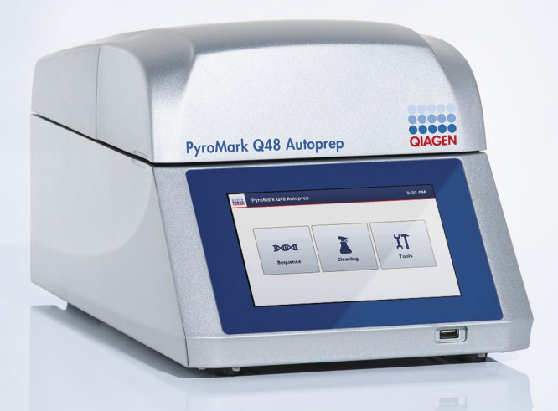
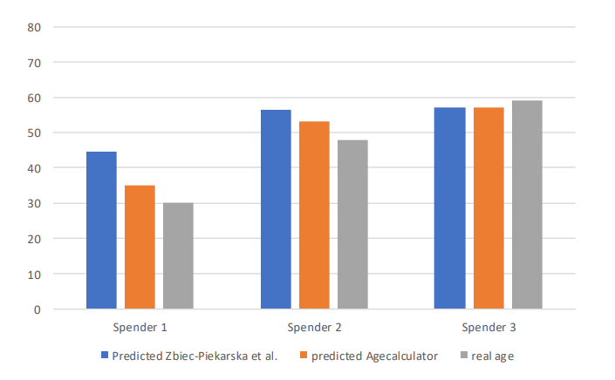
Qiagen - pyrosekvenování
- po izolaci dochází ke konverzi nemetylovaného C na U, pyrosekvenování a přepočet věku

Slide 30
Forenzní genetika a zvířata
domácí a divoká
identifikace konkrétního jedince
podobná lidské – STR
pro kočky STR kit - 14 lokusů (260 bp)(trichologický materiál na oblečení majitele – identifikace), taktéž pro psy – 9 lokusů (350 bp), STR k využití identifikace - 21 di a 3 tetra
podobně jsou STR pro ovce (16 STR), skot (di - 16 STR), koně, velbloudy

Slide 31
Divoce žijící zvířata
slon – ve spojitosti se slonovinou, nález části těla
nosorožci (12 STR)
mtDNA
sekvence - porovnání s referenční – určení druhu
SNP
hybridi – určená druhu (lama, vikuňa, alpaka a guanaco)
CITES

Slide 32
Rostlinný materiál - THC
cesta, jak zamezit šíření drogy
technické konopí a s obsahem THC
13 STR
marihuana - nižší diverzita u technického konopí
SNP pomocí NGS
určení geografického původu více jak 100 STR
Nutná databáze vzorků k porovnání

Slide 33
Mikroorganismy a FG
NGS - díky rozvoji možná identifikace, interdisciplinární obor
určení druhu hmyzu
určení mikrobiomu v kosterních ostatcích
určení smrti – postmortem intervalu
určením tělesných tekutin, mikroflora indentifikační znak – přenos spolu s tDNA osoby
mikroorganismy v půdě a jejich přenos na obuv
toxické látky – bioterorismus
16S RNA – porovnání s databázemi + bioinformatika

Slide 34
Odborné vyjádření
mnohem stručnější, než znalecký posudek
prioritně zajímá odpověď na položenou otázku
co, kdy, kde, kdo a komu
co bylo předloženo
otázky dožadujícího
výsledky zkoumání dle otázek (výsledky testů, stav profilu DNA, jeho použitelnost, informace o porovnání, zda byl profil DNA uložen)
co se stalo se stopami a srovnávacími vzorky

Slide 35
Znalecký posudek
pevnější struktura
soud není oprávněn hodnosti závěry znalce po věcné stránce, může však srovnávat obsah znaleckého posudku s ostatními provedenými důkazy
znalecký posudek by se zásadně neměl vyjadřovat k právním otázkám, ale omezit se pouze na řešení otázek odborných
znalecký posudek musí být prostý úvah a domněnek, musí však bezezbytku odpovídat na zadané dotazy.
I. Nález – co bylo ke zkoumání předložené, co má být zjištěno a jaké metody byly použity, výsledky
II. Posudek – otázka – zkrácená odpověď
znalecká doložka, vč. Informace jak bylo se stopami a izoláty naloženo
jiná razítka, jinak svázaný (vč. trikolórního provázku, přelepení hřbetu)

Slide 36
Pro zopakování:
ohledání místa činu – vyhledání relevantních biologických stop - zajištění stopy přímo (např. na odběrový tampon) popř. i s nosičem (např. oblečení)
v laboratoři provedení orientačních a specifických testů – určení druhu x latentní stěry
izolace DNA - dle typu materiálu
kvantifikace DNA - určení několika parametrů v 1 kroku při minimální spotřebě materiálu
amplifikace DNA – namnožení lokusů dle použitého kitu
kapilární elektroforéza – fragmentační analýza STR
vyhodnocení – upotřebitelný x neupotřebitelný profil DNA; shoda s osobou x se stopou x není shoda
databáze DNA (FODAGEN, Info DNA, CODIS, Info Web, IS Shoda)

